Slide 1

HỆ THỐNG
QUẢN LÝ XE RA VÀO BẾN
TRƯỜNG ĐẠI HỌC CẦN THƠ
KHOA CÔNG NGHỆ THÔNG TIN
BÁO CÁO LUẬN VĂN TỐT NGHIỆP NGÀNH HỆ THỐNG THÔNG TIN
ĐỀ TÀI:
SVTH: Nguyễn Văn Toàn
MSSV: LT11780
Lớp: DI1195L1
GVHD: ThS. Trần Ngân Bình
MSCB: 1231

Slide 2
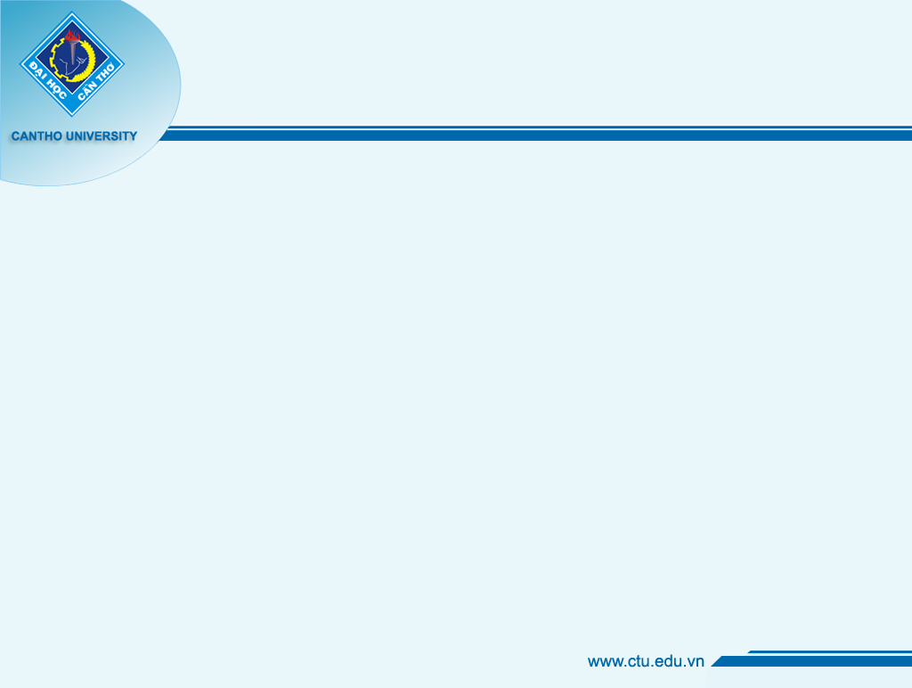

Slide 3


